Slide 1


Slide 2


Slide 3
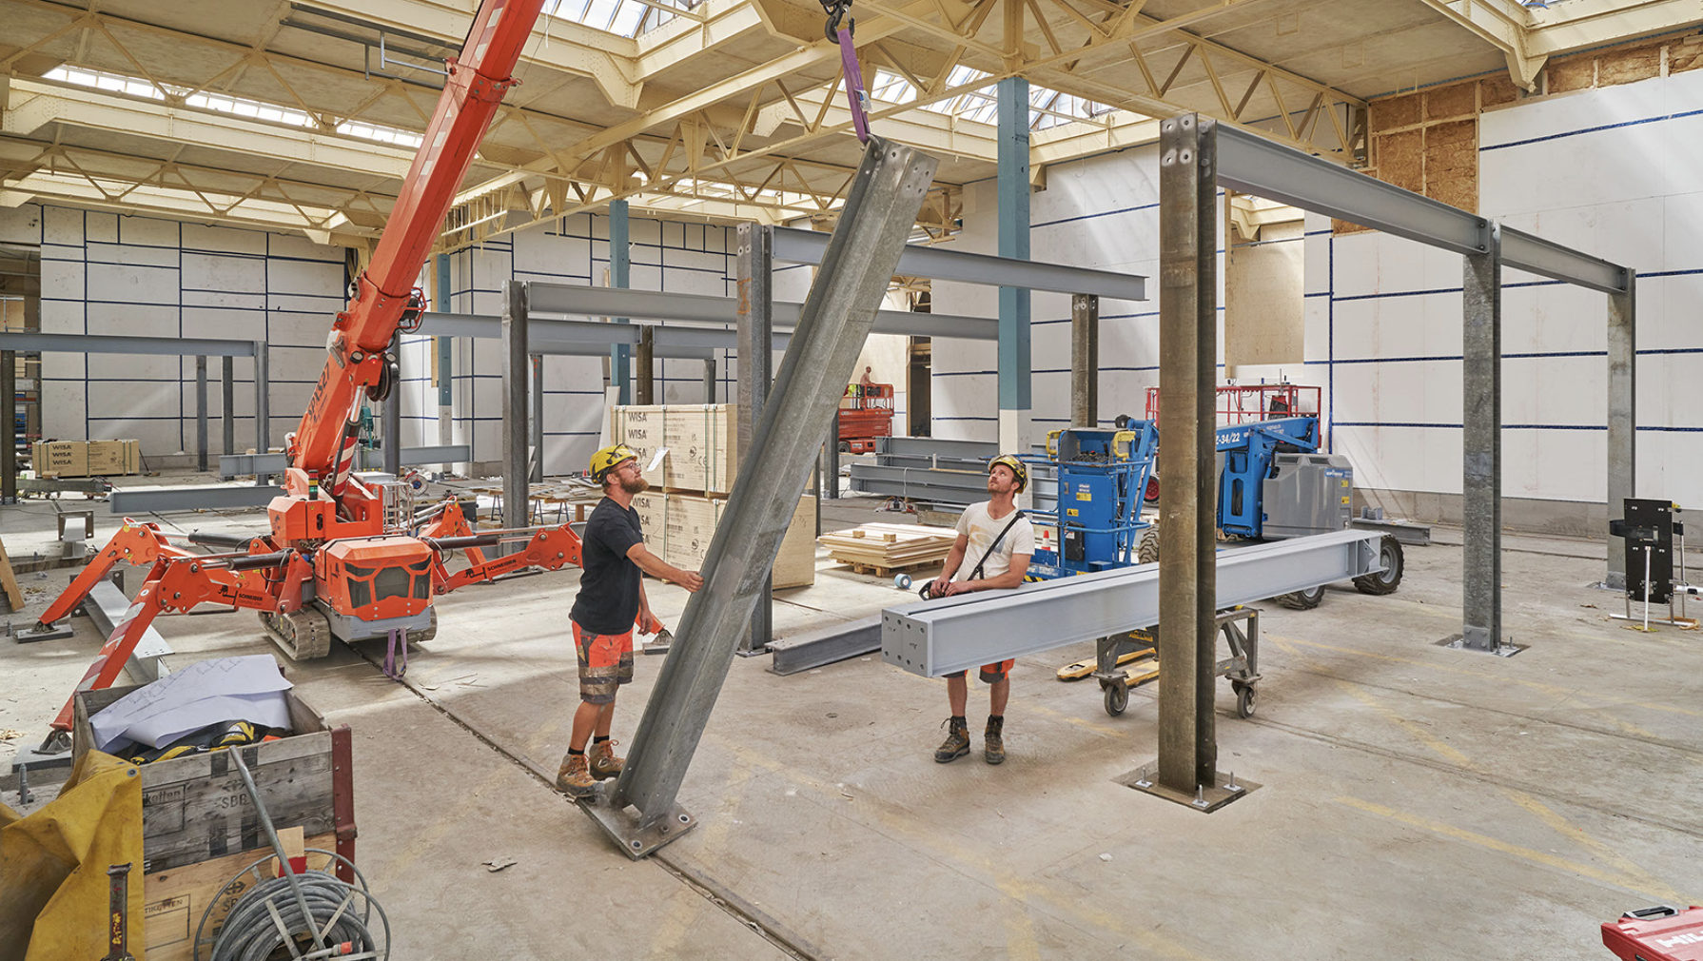

Slide 4


Slide 5
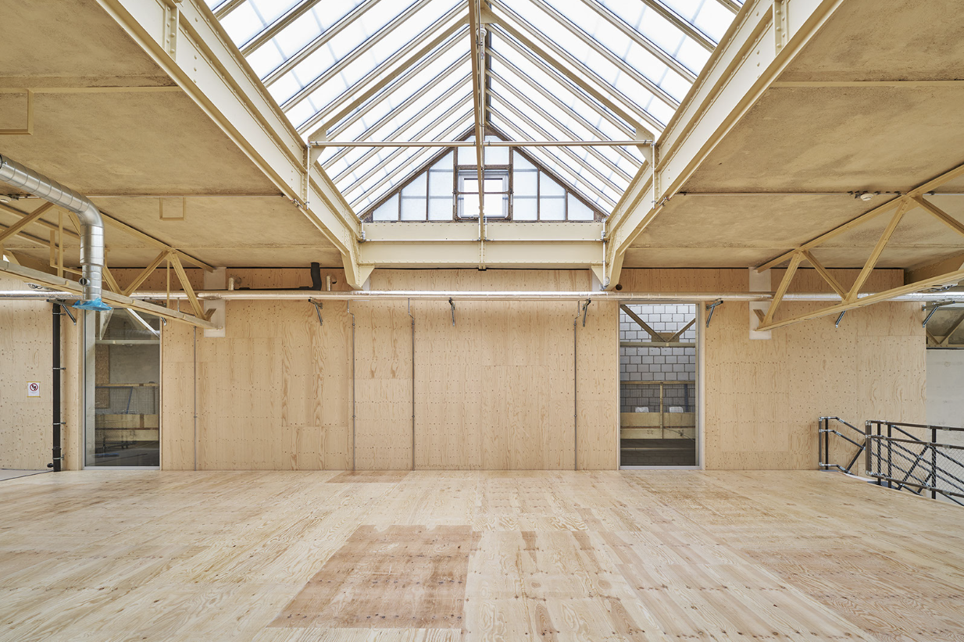

Slide 6
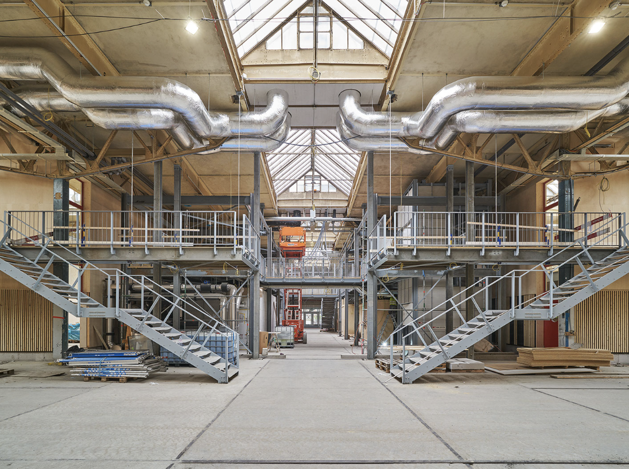

Slide 7
Danke für‘s Zuhören!

